Slide 1
演算法期中筆記
2019.5.5

Slide 2
演算法設計
程式設計=程式技巧 + 資料結構 + 演算法
演算法設計
1.參考著名演算法 : greedy、DP、divid &conquer
2.用數學歸納法的精神

Slide 3
AVL Tree
*為了改善binary search tree缺點，加入平衡條件
(左右子樹高度最大只能差一)
*BST缺點? 若資料輸入順序不利，有可能退化成linked list
*AVL Tree深度為O(logN) (想想完全二元樹)

Slide 4
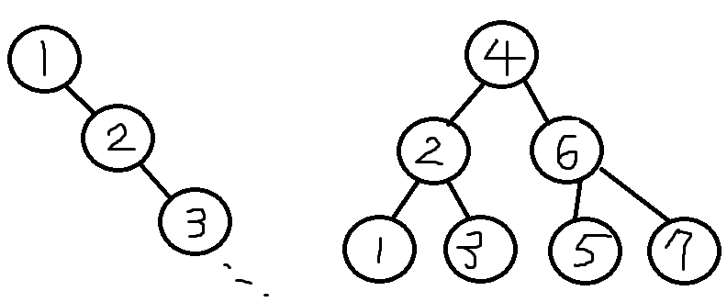
順序問題-示意圖
同樣接收{1,2,3,4,5,6,7}
有可能造成左右兩個極端的結果
(1,2,……) (4,2,6,1,3,5,7)

Slide 5
AVL 演算法
目的:解決BST不平衡的問題
先討論問題➔何時發生不平衡?
以數學歸納法觀點，假如目前的樹是平衡的
今插入一元素，將有三種CASE
CASE1.原本是左右相等=>左+1或右-1
CASE2.原本左+1或右-1 => 剛好平衡
CASE3.原本左+1或右-1 => 左+2或右+2

Slide 6
3Case-示意圖

Slide 7
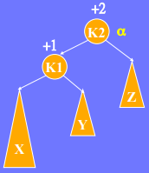
AVL 演算法-2
演算法:Rotation
Case3也分成四種情況
LL 、LR、RL、RR
分別表示”不平衡的位置”
Eg:LL
表示

Slide 8
AVL 演算法-3 LL & RR
演算法精神:
1.BST性質，不論高低，在右半部的一定比自己大，左半部一定比自己小
2.利用BST性質，在大小順序不變(相對位置不變)的情況下把不平衡的點”拉上來”(改動指標的位置)
拉:從下往上開始，把第一個出問題的節點，的子出問題節點往上調，並把父問題節點成子樹的一部分

Slide 9
示意圖1-高度面

Slide 10
示意圖2-大小面

Slide 11
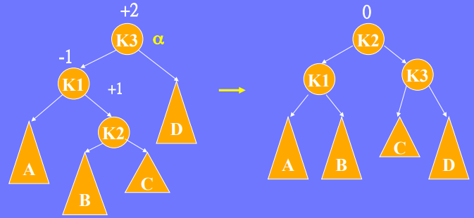
AVL 演算法-4 LR & RL
要把出問題的子節點的子節點抓上來

Slide 12
AVL演算法-5 時間複雜度
O(1) -- 與樹中資料量大小無關!
WHY? 只需改動周遭指標即可
指標 LL(指標 K2){
指標K1=指標K2->左節點
K2->左節點=K1->右節點
K1->右節點=K2
(上一層節點指向K1)
更新兩個節點的樹高權重值
Return K1
}

Slide 13
Evaluation polynomials
目的:給定一組多項式與X的值，求此多項式之值
以數學歸納法角度去分析
法I:
複雜度? N~1次乘法(係數以及n-1次X相乘)
N項加法

Slide 14
Evaluation polynomials-2
法II
利用上一回合乘上係數前的X^n-1
複雜度? 2n次乘法(係數&X)與n次加法

Slide 15
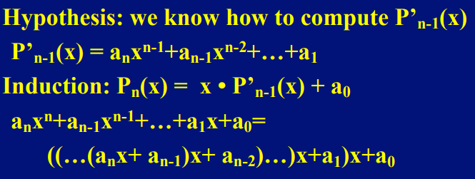
Evaluation polynomials-3
法III
複雜度? N次加法N次乘法

Slide 16
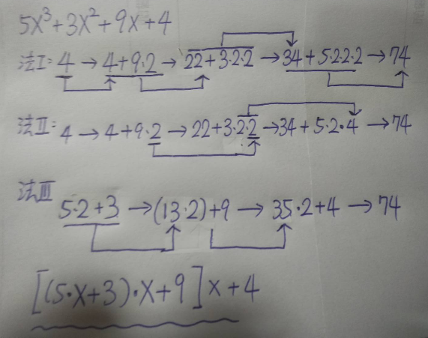
示意圖
法III關鍵:倒過來想

Slide 17
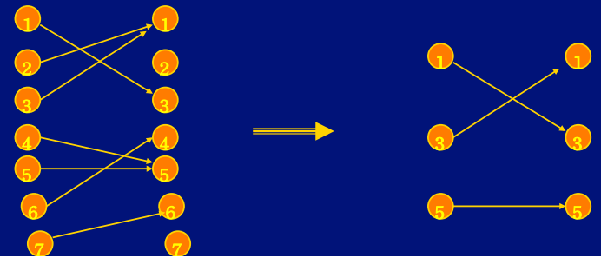
Find 1-1 mapping
*目的:從集合與自我映射的關係中找出1-1的部分集合 (可用送禮物的概念想，要送給對方，對方也送給我(當然自送也合條件))
示意圖

Slide 18
Find 1-1 mapping-2
解法概念:使用倒過來的induction
直到沒人被剃除(不再更動){
每一回合剃除掉沒人送的人(indegree為0者)
再修改剩下的人的indegree
}

Slide 19
Find 1-1 mapping-3
實作:
1.先存下大家的indegree
2.把indegree==0者放入Queue
3.依Queue去檢查，把剩下的人indegree調整
4.當Queue不再新增時，剩下的人(indegree!=0)就是解

Slide 20
演算法流程圖

Slide 21
名人問題
*目的，找出名人(in為n-1，out為0的節點)
*概念:
法I暴力解:每一人都問其他每一個人是否認識他(O(n2))
法II:選定一人為候選人，一一他是否認識其他人
case1.如果不認識某人B，B淘汰
case2.如果認識B，則自己淘汰，換B的下一位當候選人(WHY? B也能當作候選人!，最後是看i、j誰留下)
篩選完畢後為最終候選人檢查，確定每個人都認識他且他不認識所有人
T(n-1)+T(2(n-1))=O(n)
過濾 最終檢查

Slide 22
名人問題—演算法
過濾:
設三個index 紀錄候選人，應問者(也是候選人)，下一位兼計數
While 計數 <= 人數+1{
如果 i知道 j => 候選人i改為計數
如果i不知道j => 應問者j改為 計數
計數++
}
如果i==人數+1 最後候選人為j (i、j都有可能否則 最後候選人為I 是候選人)

Slide 23
名人問題—演算法
檢查
錯誤=假 編號為1
while !錯誤 && 編號<=人數{
非(編號者知道候選人 且 候選人不知道編號者) 錯誤為真
編號++
}
如果 錯誤為真 沒有名人
錯誤為假 候選人即為名人

Slide 24
名人問題-統整
*關鍵: 每問一次問題都可以淘汰掉一個人
最後再檢查一遍就行了
*過濾T(n-1)+最後檢查T(2(n-1))=O(n)

Slide 25
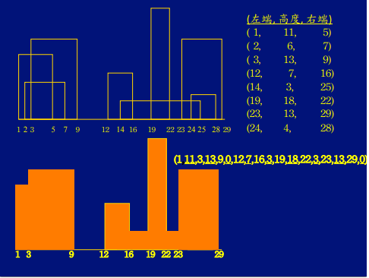
Skyline problem
目的:算出天際線的圖形

Slide 26
Skyline problem
法I 暴力解
每加入一個新的建築>一一和之前的比對
若在Range中，則高度取max
共需要O(n^2) (每加入一個須O(n))
Induction N->N+1

Slide 27
Skyline problem
法II Divid & conquer(merge sort)
每次都排好(N\2)大小，然後下一回合merge成N，由於”排好”時位置順序已經定好了，所以花O(N)就能merge，而總共做O(logN)次
時間複雜度:O(NlogN)
Induction:N\2->N

Slide 28
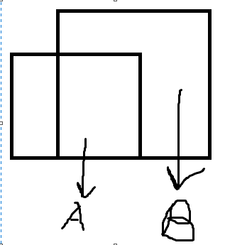
示意圖
只需要掃過A，若A比較高保留A，反之保留B就行了

Slide 29
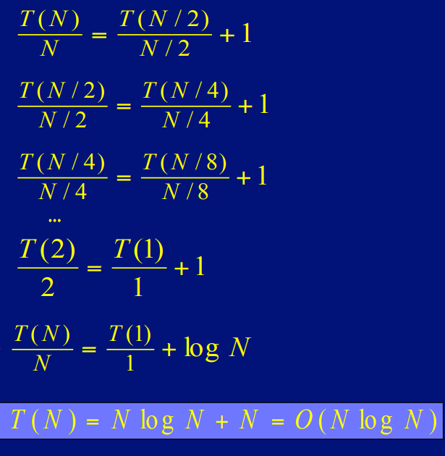
Skyline problem求時間複雜度
T(N)=2*T(N\2)+N，T(1)=1
N個需要兩邊都排好N\2，然後花N次去排

Slide 30
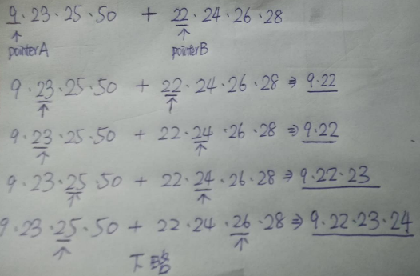
補充-Merge Sort的精神
如果左現在比右現在大 => 右下一個，右現在放入完成陣列
Else=>左下一個，左現在放入完成陣列

Slide 31
補充-Merge Sort的精神-2
Why? 因為兩邊都照順序排好了，如果比對面現在的數字小，可以知道對面右邊一定都比自已大;
左邊由於剛剛確認或是比自己左邊小，也可以知道比自己小
Skyline的借鑑:前N\2都照”位置”排好了
(比座標就行了，不用擔心比完這一區還有人沒比到)

Slide 32
Binary Tree的平衡係數
讓節點多記住”高度”的資訊，然後由下而上算

Slide 33
最大連續子序列(consecutive sequence)
目的:給定一串數列 ，找出和最大的連續序列 eg [1,2,-5,3] ➔ [1,2]
演算法概念:
已知上一回合的最大值，這回合加入新的數只有兩種可能
1.最大值不變
2.最後一段(suffix)變成最大值

Slide 34
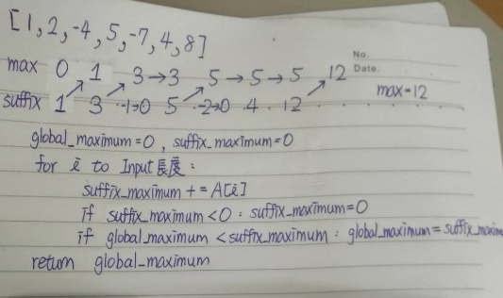
最大連續子序列—示意圖

Slide 35
最大連續子序列—統整
1.因為新加入的數只會影響suffix，所以相當於每回合看看新的值完成新的suffix有沒有比原本最大值大就好
2.每回合算suffix和，如果小於0就設為0
如果suffix比最大值大，則取代最大值

Slide 36
背包問題
給定一數值K，以及一集合S，從集合S中找出和剛好是K者
Eg
暴力解:2的n次方(確認所有子集合)

Slide 37
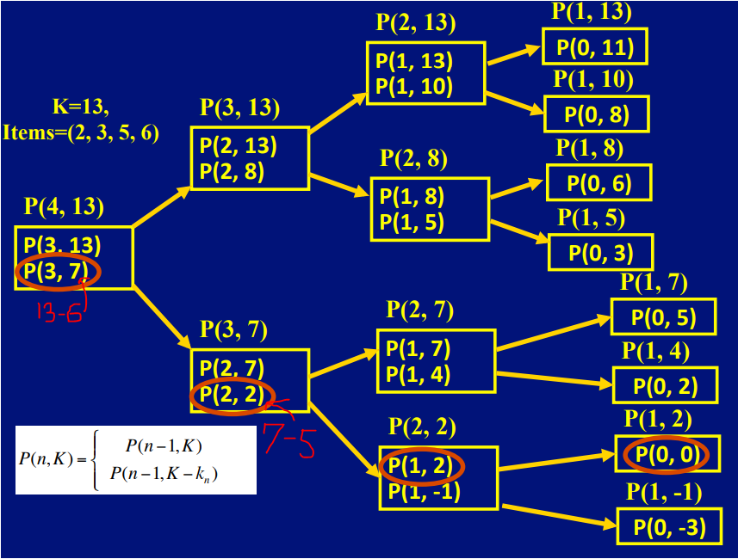
背包問題--數學歸納法
假設知道 P(n-1,K)
Case1.P(n-1,K)有解 >>>P(n,K) 亦有解
Case2.P(n-1,K)無解 >>>求P(n-1,K-n)
雖有遞迴關係式， 但仍是O(2^n)

Slide 38
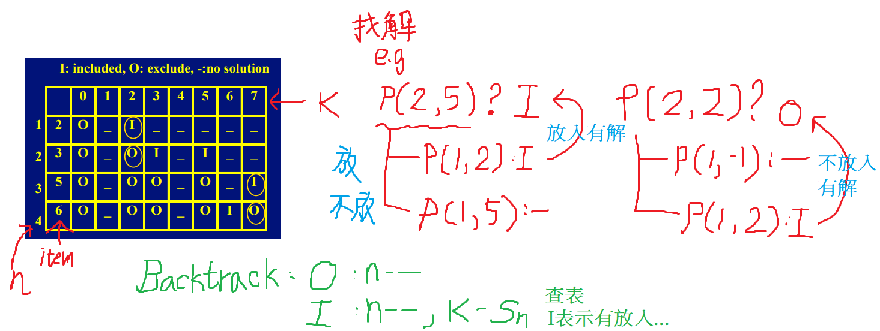
背包問題—Dynamic Programming
只要有遞迴式就能DP
DP 初始化很重要 >>> P(n,0)先設為0

Slide 39
背包問題—回到例題

Slide 40
背包問題—演算法
Exist: O、I (有解) Belong: I

Slide 41
總結流程
造一張 K*n的表
橫列表組出0-K，縱列表各個”重量”
填表方式:
*由左上填至右下，每次填一行(上下)
*如果此格上面一格是有解，則自己也是有解且不用放入
*如果此格上面一格是無解，則檢查放入自己
(上一排的K-自己那一行)是否有解
有解 => 自己有解且要放入自己
無解 => 自己無解

Slide 42
Binary Search相關
核心精神:有效的減少資料
O(logN)
Binary search 變體
1.Cyclic sequence
2.Special binary search
3.未知長度的binary search
4.結巴問題
5.Bisection
6.內插binary search

Slide 43
Cyclic sequence找最小值
Eg: 11、15、17、3、4、5、8
解法:一樣每次找頭尾平均，與尾相比
如果頭比較大>>最小值在尾與平均之間
如果平均比較大>>最小值在平均與頭之間
白話文:如果頭大>>在爬山>>往左找
如果平均大>>頭走過斷崖了>>往右找 >>>結論來看:總是往小的方向找

Slide 44
Special binary search
目標:給定排序好的序列(沒有重複)，找出index==A[index]的
例如 [0,2,3,5,13] 中的3 (假設index從1開始)
解法:
例子[0,2,4,5,6] => 4比3大，則4下一個最好也是5，但是3++==4還是比5小

Slide 45
未知長度的binary search
目標:在未知長度序列裡尋找想要的數字
概念:每次找第2的n次方個，如果比目標小，就往下找第2的n+1次方個
O(2*logj)

Slide 46
結巴問題—找重複最多子序列-1
序列是只要順序正確就好(中間可以有不一樣) (前面最大值講的是連續序列!)
例: “ss” 是 “students” 的子序列
基礎問題:先找子序列
解法:用兩個指標
字串pattern && 主字串(都指向開頭)
如果主字串指標和字串pattern一樣， 則兩者都往下指
反之 主字串往下指
如果跑完字串pattern跑完➔成功
如果跑完主字串卻沒有跑完pattern➔失敗
O(n+m)

Slide 47
結巴問題—找重複最多子序列-2
使用binary 的精神
(n/m)表示最多能有多少子序列(upperbound)

Slide 48
Bisecton求根
利用勘根定理結合binary search
*如果F(平均) 符號與 F(頭) 相同
➔根在尾與平均之間
*如果F(平均) 符號與 F(尾) 相同
➔根在頭與平均之間
小細節:要設定與0的容忍誤差 以及次數的上限 (防止無窮迴圈)

Slide 49
Bisecton求根

Slide 50
內插法調整binary search(interpolation)
有時候不一定每回合都縮小1/2的範圍
根據與目標差距來縮小範圍
差距小就縮小點，反之就縮大點
注意:每次仍是用左+右的平均值
是傳bound時使用內插結果
若中間值比Target大(找左邊)，傳的是(左,內插結果)

Slide 51
內插法調整binary search-2
特性:適用特定資料分布
查詢多次就可以統計出資料分布➔適用於靜態資料(insert較少)

Slide 52
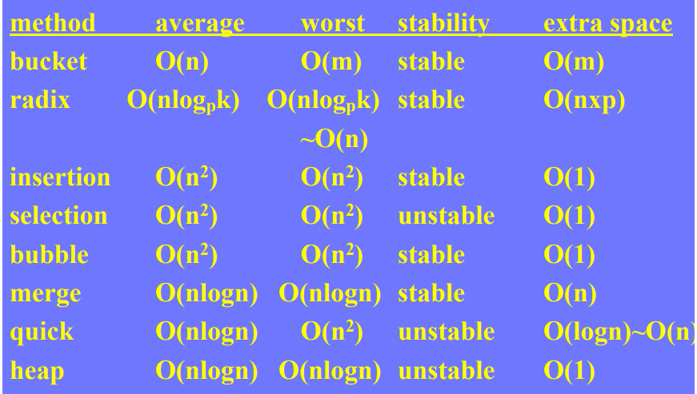
基本sort

Slide 53
Bucket & Radix
*非 comparison base → 不須要兩兩比較
*Bucket sort->一次叫最大值大小陣列
依次把數字填入對應的index
*Radix sort ->每回合開十(以十為底)大小陣列
每回合，每回合從個位數(LSD)開始做bucket sort，直到最高位

Slide 54
補充 MSD (由大位數開始排)
例子:待補

Slide 55
Quicksort
*基於”比較“(comparition)基礎上最快的演算法
*實務上最快的演算法
Q:實務上需考慮甚麼呢?
*O(NlogN)

Slide 56
Concept
1.選定一數字，使整個數列左邊比此數小，右邊比此數大
2.重複對左、右兩個數列做1，直到排序完畢

Slide 57
Concept—Example
1,3,5,4,13,10,”9” *注意選pivot的方式
1,3,5,4,”9”,13,10
1,3,5,”4”,9,13,”10”
1,”3”,4,5,9,10,13 Q:如何知道已經”排好”?
1,3,4,5,9,10,13

Slide 58
實作-1.Big picture
以C語言來說，會用到三個函式
Swap、Quicksort、Partition
Swap 負責交換位置
Quicksort負責檢查條件(排好沒?)、遞迴呼叫自己、對外使用
Partition負責”分類”、回傳pivot所在位置
(Q:為甚麼要回傳?)

Slide 59
實作-2.swap
基本的互換兩個數字的函式
void Swap(int *a,int*b){
int temp=*a;
int *a=*b;
int *b=temp;
}

Slide 60
實作-3.Quicksort
void Qicksort(int front,int end,int * arr){
if(front<end){
int pivot=Partition(front,end,arr);
Qicksort(front,pivot-1,arr);
Qicksort(pivot+1,end,arr);
}
}

Slide 61
實作-4.Partition
int Partition(int front,int end,int *arr){
int i=front; //重要的”指標”，代表”交界”的位置
int pivot=arr[end] //choic a pivot
for(int j=front;j<end;j++){
if(arr[j]<pivot){
Swap(&arr[j],&arr[i]); //丟到交界處
i++; //交界擴張
}
}
Swap(&arr[i],&arr[end]); //把pivot丟到交界處
return i;
}

Slide 62
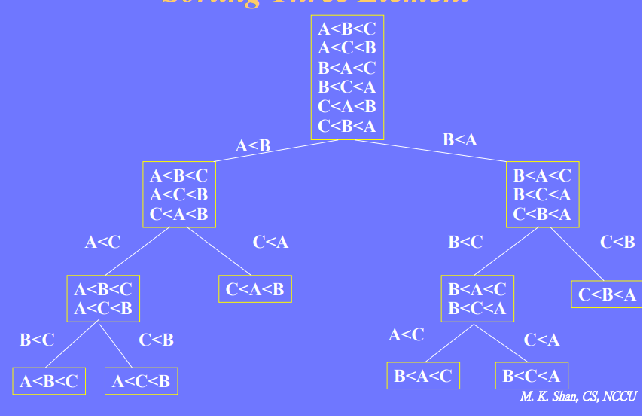
Comparison Base至少需要多少時間?
使用決策樹(decision tree)證明
共有N!個子節點(兩兩都要比到)➔至少 需log(N!) 次 比較

Slide 63
About Heap
*為一種完全二元樹
(ie:除了最低層外，其它層的節都都被塞滿)
*父節點必比子節點小:最小堆疊(minimum at top)
(父節點必比子節點大:最大堆疊(maximum at top))
PS:不等於Stack(堆疊)喔

Slide 64
有insertion、deletion兩種運算
待補

Slide 65
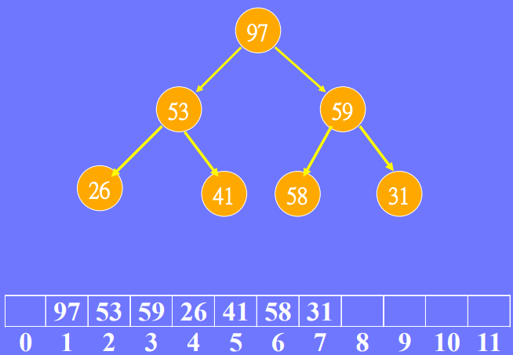
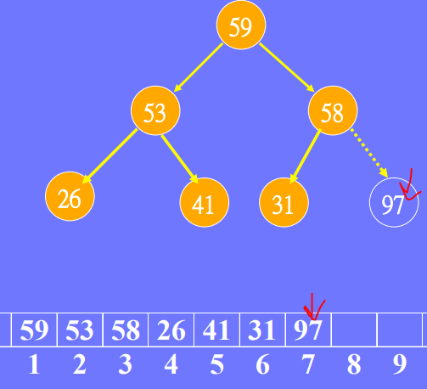
Heap sort
*法I:利用heap的特性>>建min heap，每回合取出(delete)最小值-----浪費空間
*法II建max heap，每回合取出(delete)最大值，
並放在被刪除的那個位置---節省空間
Eg:

Slide 66
同時找最大最小值
法I Sort & find (logN*N)
法II 暴力解 O(2N-3)
法III 改良 O(3N/2)
每次取兩個數字，兩數字先比大小，大的跟最大候選人比，小的跟最小候選人比
取(N/2次) 比(N次)

Slide 67
找第k小的數字
借用Quick sort的概念
隨機選出一個做partition
把筆它大的集中到一邊(右)
If 比它大的筆數 (m)< k:
在左邊尋找第k-m-1小的數字
Else if
在右邊尋找第k小的數字

Slide 68
找第k小的數字-2
O(n): 因為每次 可以捨去另一 邊

Slide 69
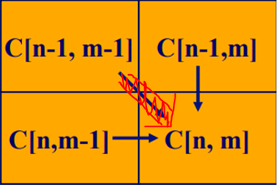
1.最長共同序列(common sequence)
*演算法概念:在A、B兩字串
若An與Bm相同:左斜方最佳
解+1
否則:維持左斜方最佳解
三個方向取最大值(為甚麼不能只顧左斜?)
(要傳遞最大值，因表示其中一種解(候選人))
初始化:第一行與第一列皆填0(與空字串比較)

Slide 70
1.最長共同序列-示意圖

Slide 71
1.最長共同序列-示意圖

Slide 72
1.最長共同序列-例子

Slide 73
2.最短修改距離(edit distance)
概念:給定三種運算
1.插入一字元
2.刪除一字元
3.替代一字元
求兩字串最少需要幾步才能相同?
Eg aa->a ED==1 (刪除a)
ab->ac ED==1 (b替代為c); ED==2(刪除b插入a)

Slide 74
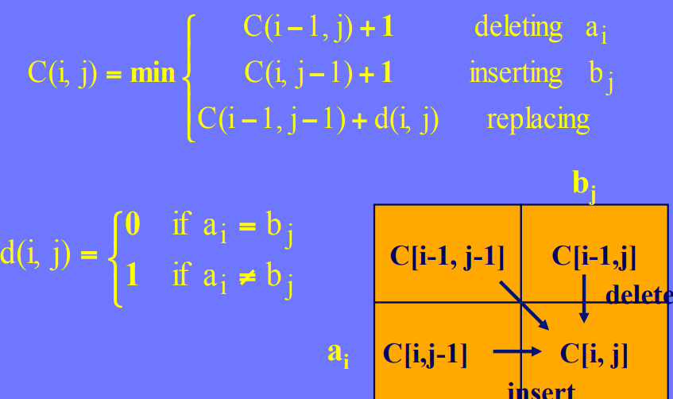
2.最短修改距離—演算法概念
類似最長共同序列 >遞迴式>DP
如有A、B兩字串
往右一格 B insert An+1
往左一格 B 刪除Bn+1
往右斜An+1->Bn+1
(若一樣不用改)
三方向取最小值
初始化:第一行、列
依規則填入1~n

Slide 75
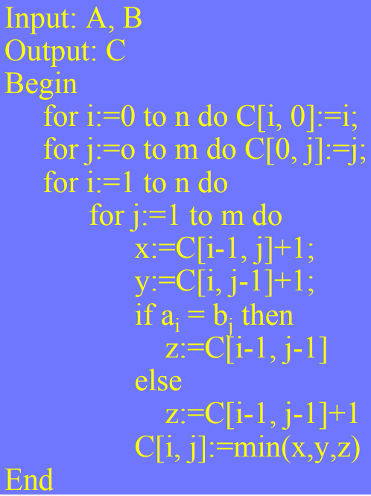
2.最短修改距離—演算法
DP :O(3^n) →O(n^2)

Slide 76
2.最短修改距離—例子

Slide 77
3.KMP概念
*利用prefix && suffix的概念減少比對次數
*用next陣列 記住每個位置的 前的最長共同
prefix && suffix
*如果發生比對不相同➔往後移”該位置next陣列值”
(WHY:因為往後移的長度已比對過相等了!)

Slide 78
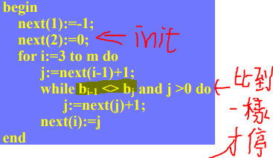
3.KMP演算法

Slide 79
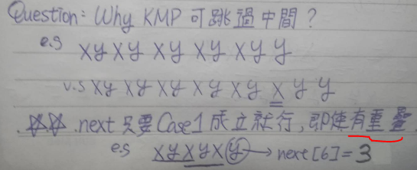
3.KMP—示意圖

Slide 80
1.DFS 概念
概念:
1.在節點中新增 state去紀錄是否走過與是否完成
2.使用遞迴:掃描起點那一列，如果有連接(matrix[NO][i]==1)且沒有被走過，就呼叫他的DFS
3.直到盡頭再做要做的事(DFS最遠處)(後做)

Slide 81
1.DFS

Slide 82
2.BFS概念
1.在節點中新增 state去紀錄是否走過與是否完成
2.使用Queue(不須遞迴)，初始化先把起點加入Queue
3.跑迴圈，只要有連接且沒被走過，就放入Queue中，並標上走過，且做要做的事(先做)，直到Queue為空

Slide 83
2.BFS

Slide 84
3.DFS 應用1.找出connect component
節點多記一個 分組編號
若DFS走到標記過的>>分組編號++

Slide 85
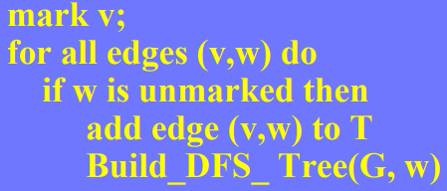
3.DFS 應用2.DFS 編號 &DFS Tree
*DFS number走過的DFS順便給個ID
*DFS tree
如果V邊連結的W沒被走過 =>邊加入DFS tree
W繼續做DFS Tree (等於V的位置)

Slide 86
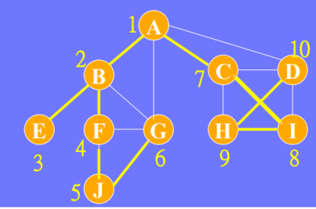
DFS tree定理
無向圖上的邊，不是在DFS tree的邊集合中，就是表示DFS tree中的祖孫關係➔不會有兄弟關係(why 兄弟關係在DFStree中表示不會有邊直接相接!)
有向圖中，如果A->B間有邊(A指向B!) 且 DFS編號A比B小，則A一定是B的祖先
(why? 表示A比B先DFS到)

Slide 87
四種有向圖的邊
 | 有祖孫關係 | 沒有祖孫關係
DFS number 大=>小 | Backward Edge (孫 到 祖) | Cross Edge (兄弟、叔姪)
DFS number 小=>大 | Tree Edge(in DFS Tree) (父 到 子) | Forward Edge
無向圖 退化成 兩種 (有無祖孫關係) 只要有孫->祖 ➔有cycle

Slide 88
最短路徑
1.無權重
2.有權重、無cycle
3.有權重、有cycle、無負權重

Slide 89
最短路徑--無權重
BFS就可以解決! O(|V|+|E|)

Slide 90
最短路徑—有權重、無CYCLE
先使用Topological sorting
依Topological sorting順序，每回合計算那點的最短路徑，MIN{所有指向的點+路徑}
WHY?保證在運算A點最短路徑時，到A之前的所有路徑都被計算完畢了
O(|E|+|V|)

Slide 91
Topological sorting—概念
如果A指向B，則A一定排在B前面
很貼切的例子:表達先後修課關係
如:經濟學原理是個體經濟學的先修
則你修課順序一定是經原在個經前，而初級會計學在哪對這兩點就不重要
*不可以有cycle

Slide 92
Topological sorting-演算法
概念:類似名人、送禮問題
每回合先把0 indegree者放入答案，然後修改它們指向的點的in O(v^2)
改良:除了一開始掃描所有點之外，之後只在修改in時檢查它是否為0，(建立一個Queue來maintain每回合in為零的點) O(|V|+|E|)

Slide 93
Topological sorting-演算法

Slide 94
最短路徑--有權重、有cycle、無負權重
(Dijkstra's algorithm)
1.將起點最短設為零
2.運算相鄰點的距離
直到所有點都成為目標過:
*3.選最短者為下一目標(最短距離就確定) *4.目標再算相鄰點，如果有更短到之前的相鄰點就取代
O(|E|*log|V|)

Slide 95
All Pair shortest path
*K表示走幾次，i、j表示兩個點
*其中上式表示i直接通向j
下式表示i、j間經過k點才相通
*如果要得到N個點最短路徑，K值就要算到N

Slide 96
All Pair shortest path—範例

Slide 97
最小生成樹
圖->樹，且權重和最小
1. Prim’s Algorithm
2. Kruskal’s Algorithm
都是greedy

Slide 98
Prim’s Algorithm
每回合挑新的相鄰並且最短權重的點
加進樹集合中，直到所有點都被挑過

Slide 99
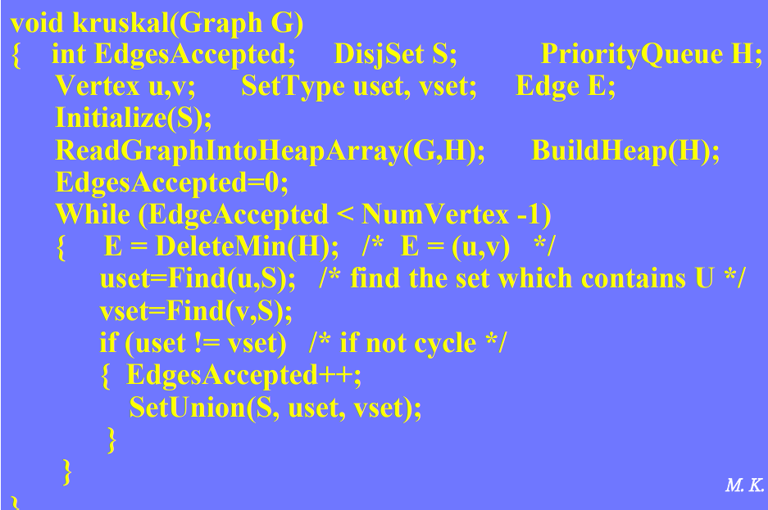
Kruskal’s Algorithm
每回合挑最短的邊加入，並且注意不能形成cycle

Slide 100
Some Term

Slide 101
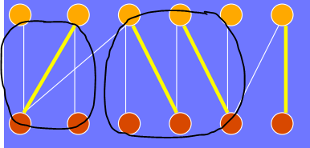
Bipartite Matching
定義: Bipartite>>有兩組點，同組點間不會相鄰(eg:男女關係)
如何判斷最大matching了?
沒有alternative path (matchin->unmatching->matching……)

Slide 102
Bipartite Matchingu—演算法
對每一點做DFS找alternative path

Slide 103
水流問題
一圖中滿足以下定義
*設有兩點source(indegree==0，起點)
Sink(out degree==0，終點)
*其中每個點滿足 流進==流出(無法儲存水)
*邊上權重為正數，表示最大負荷水流

Slide 104
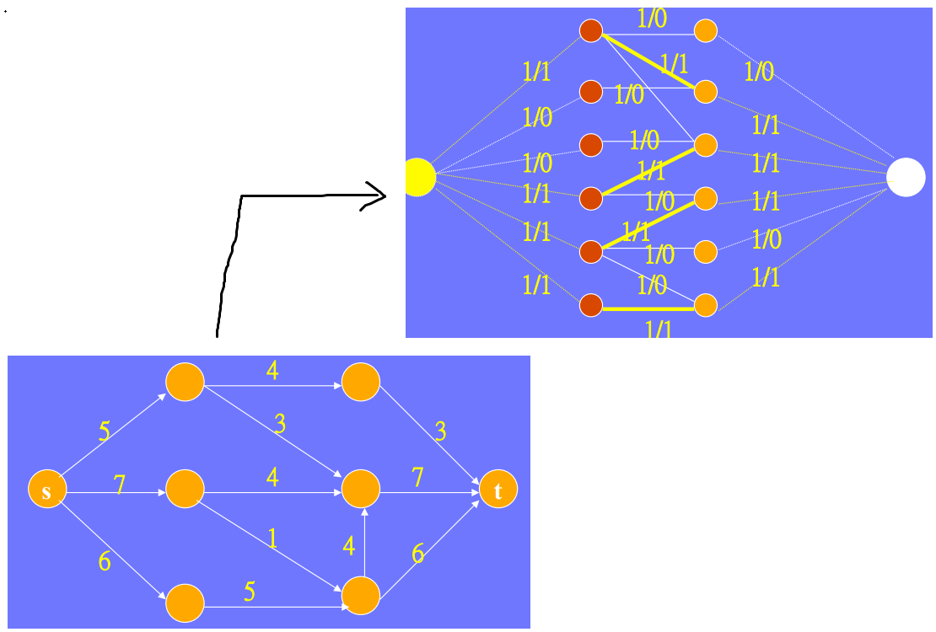
水流問題與bipartite配對問題
水流問題是bipartite配對問題的一部分

